Slide 1
Проект на тему
"Влияние устного народного творчества на развитие речи детей 3-4 лет"
МОУ-СОШ № 3 г. Маркса Саратовской области
им. Л.Г. Венедиктовой «Структурное подразделение МДОУ детский сад №8»
Подготовила : Смеречук Татьяна Ярославовна

Slide 2
Тип проекта: краткосрочный
Срок реализации: 1 месяц
Участники проекта: дети 3-4 лет, воспитатели, родители

Slide 3
Гипотеза: Если знакомить детей, начиная
с раннего возраста, с родной культурой,
произведениями устного, народного творчества,
родной речью, то это будет способствовать духовному,
нравственному, патриотическому воспитанию
дошкольников, и в будущем они сумеют сохранить все
культурные ценности нашей Родины, и Россия будет
жить, даря миру громадное количество талантов,
которыми восхищались и будут восхищаться в России
и за ее пределами.

Slide 4
Цель: объединить усилия педагогов и родителей по воспитанию детей с помощью произведений русского фольклора.
Задачи: развить творческие, познавательные, коммуникативные способности детей на основе устного народного творчества.

Slide 5
Реализация проекта:
Важнейшим источником развития выразительности детской речи являются произведения устного народного творчества, в том числе малые фольклорные формы: загадки, заклички, потешки, прибаутки, песенки, скороговорки, пословицы, поговорки, считалки, колыбельные.

Slide 6
Загадка – одна из малых форм устного народного творчества, в которой в предельно сжатой, образной форме даются наиболее яркие, характерные признаки предметов или явлений.

Slide 7
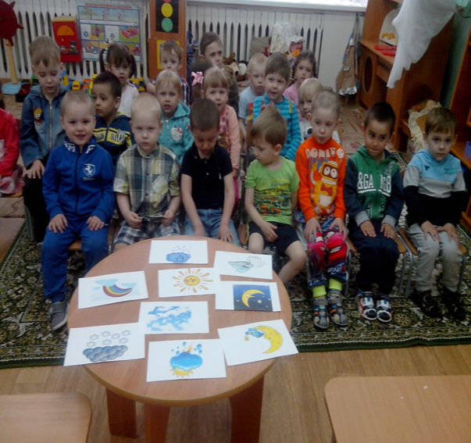
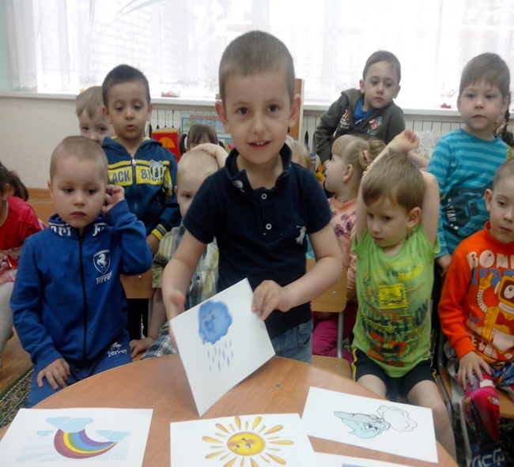
Досуг «Вечер загадок. Загадки о природе»

Slide 8
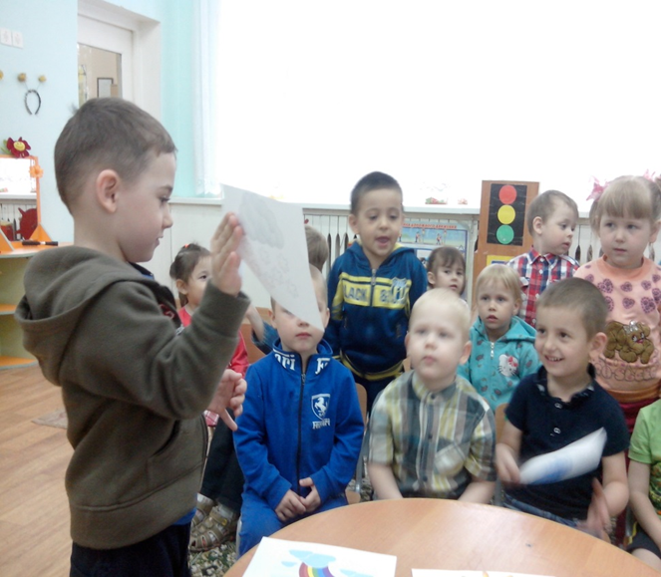
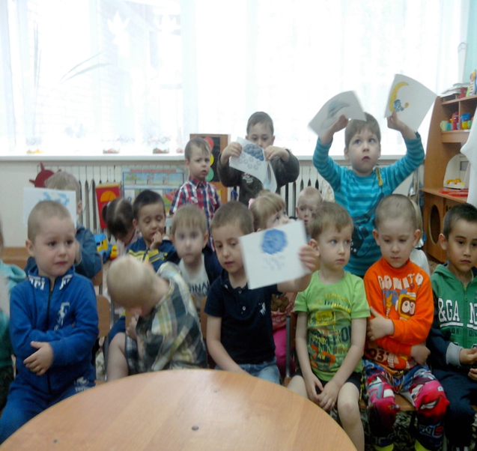
Молодцы, все загадки отгадали!

Slide 9
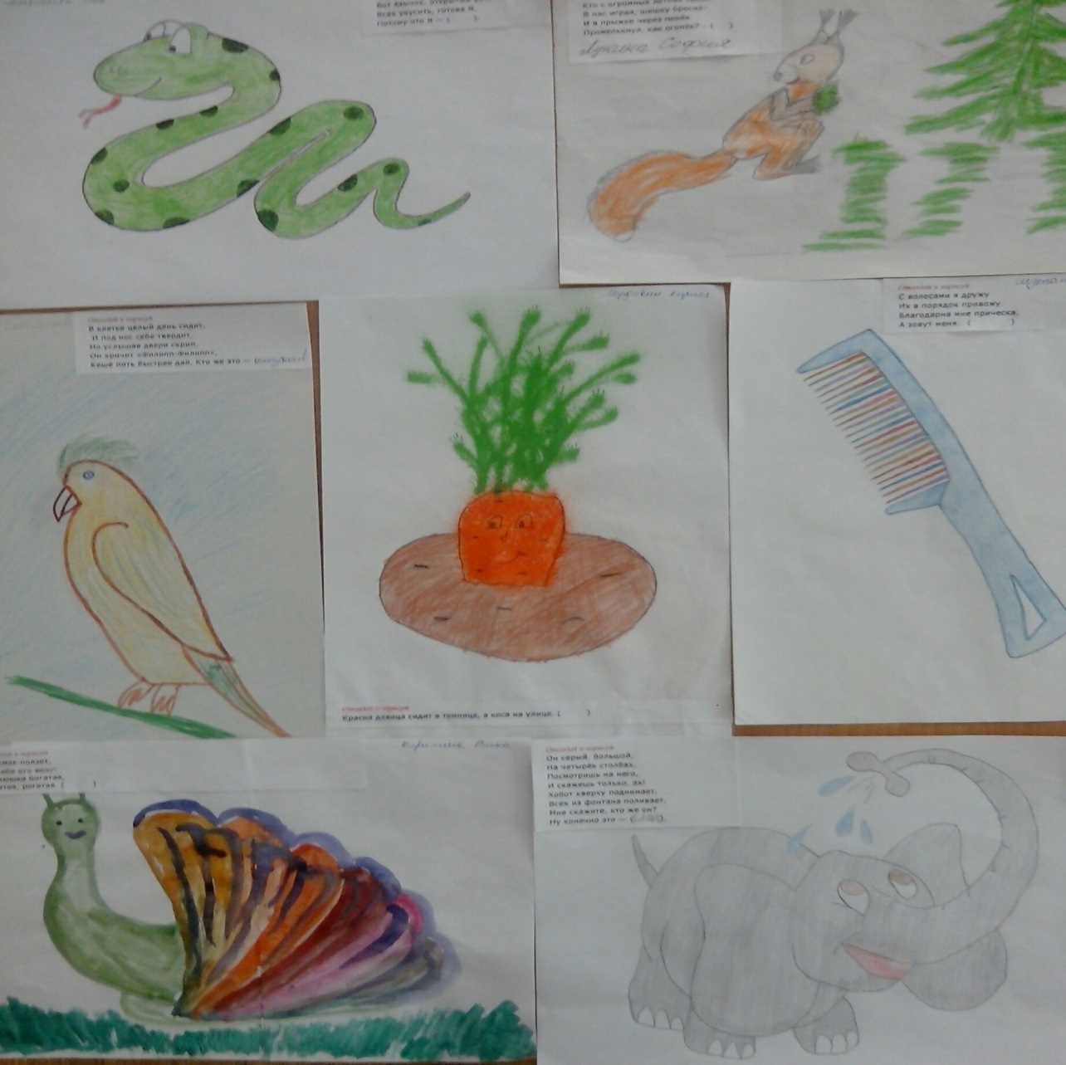
Совместное творчество детей и родителей:
«Отгадай загадку – нарисуй отгадку»

Slide 10
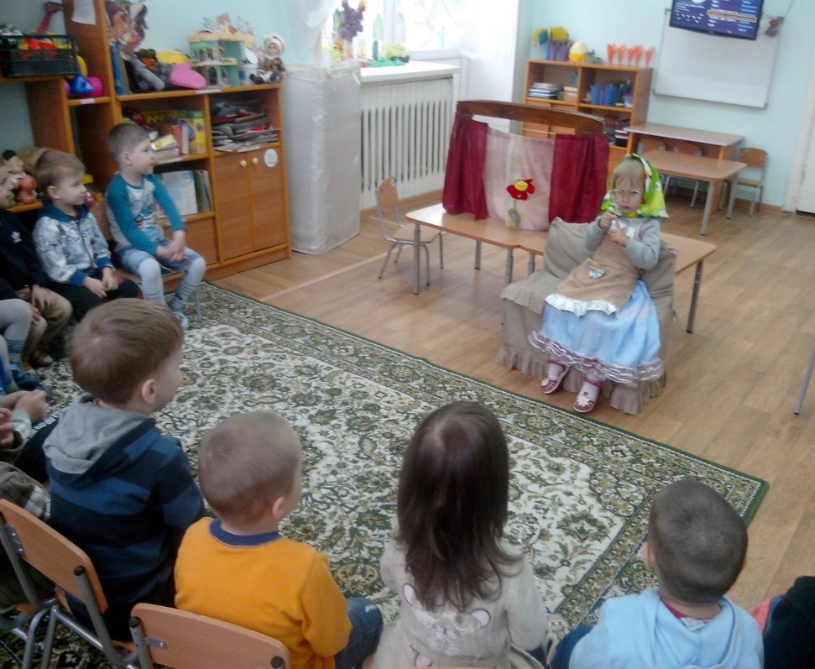
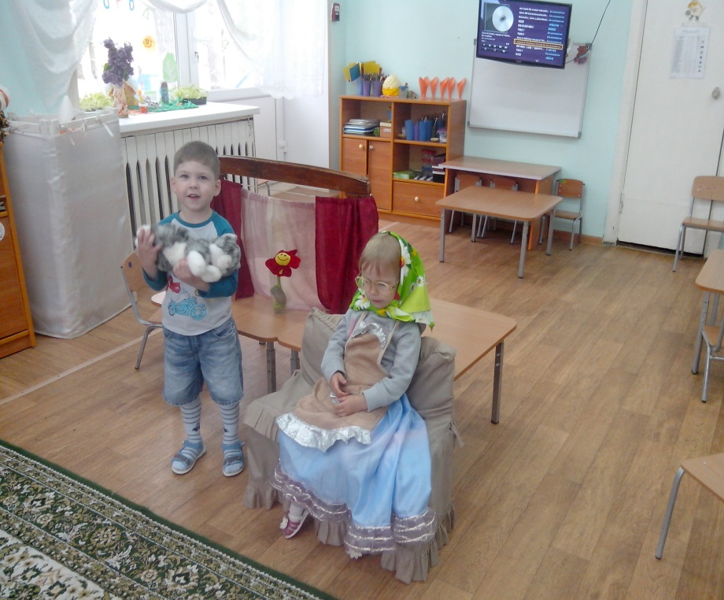
Разучивание потешки:
«Как у нашего кота…»

Slide 11
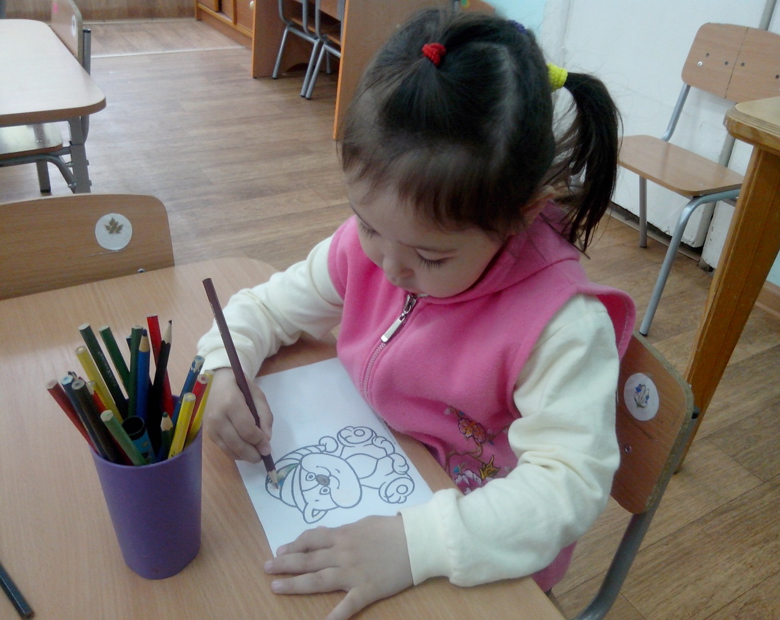
После посиделок желающие брали карандаши и раскрашивали силуэт животного, предварительно рассказав потешку.

Slide 12
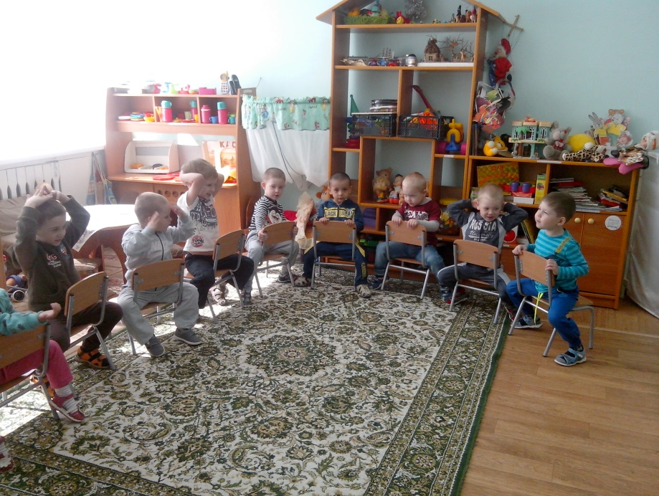
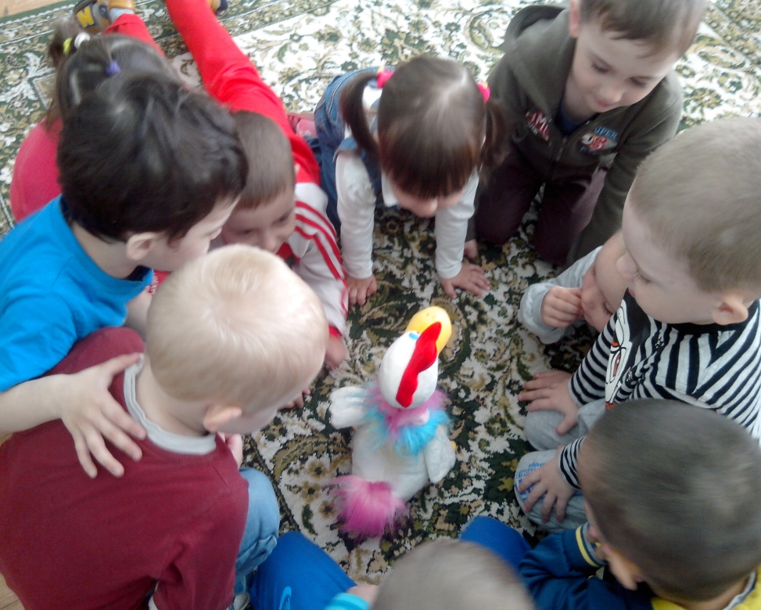
Итоговый НОД (речевое развитие)
«Мы потешки распеваем и немного поиграем»
Еду, еду на лошадке в красной шапке……
….А потом вдруг в
ямку бух, а там петух

Slide 13
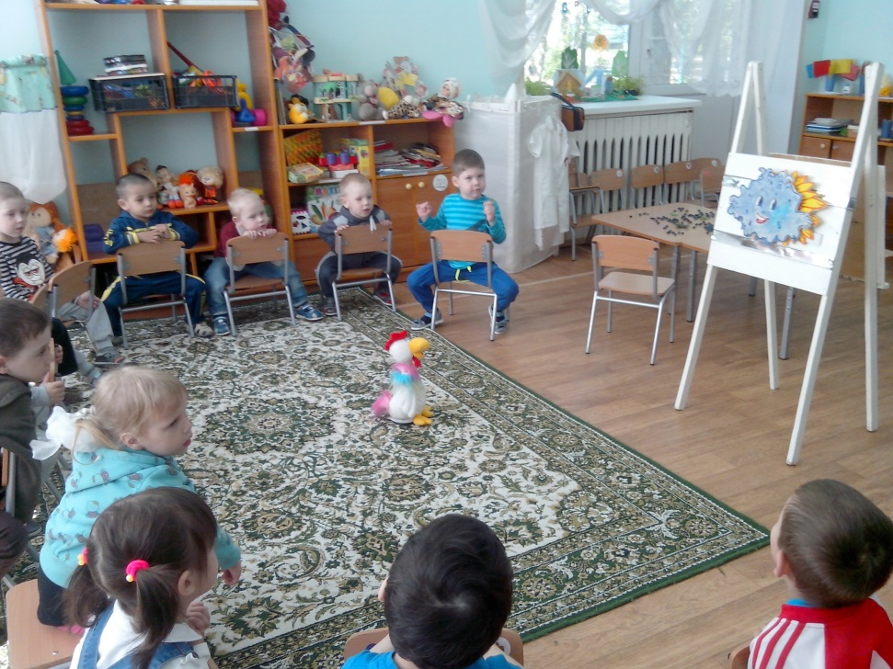
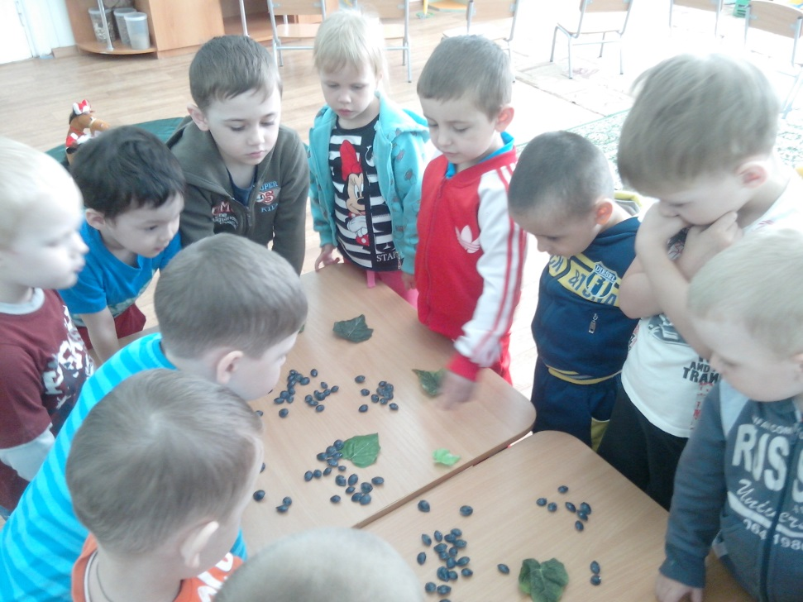
Закличка «Солнышко- ведрышко» дЗдравствуй, ягодка лесная!

Slide 14
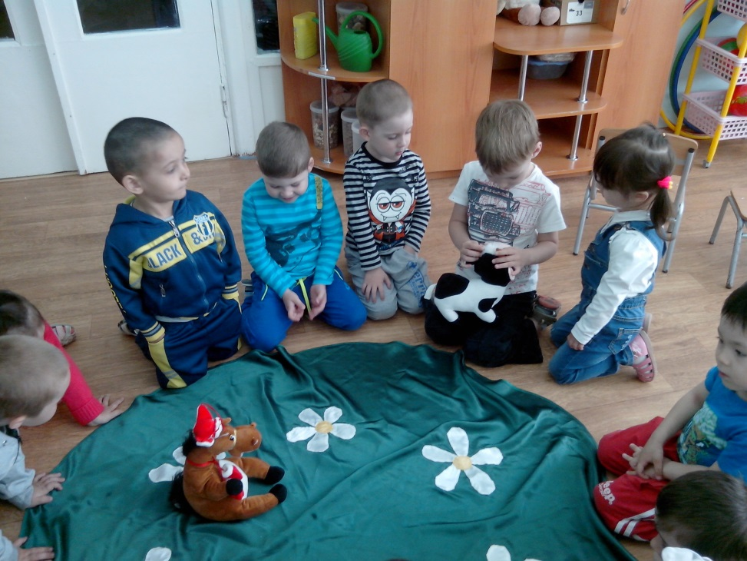
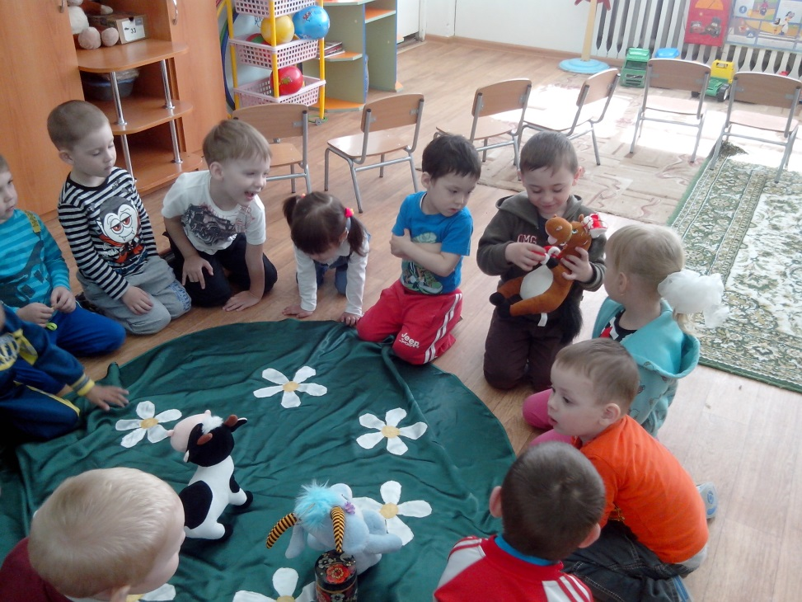
Потешка про коровушку
Потешка про коня

Slide 15
Пословицы и поговорки образны, поэтичны, наделены сравнениями, яркими эпитетами, в них много олицетворений, мелких определений. Их можно использовать в любой ситуации. Они становятся верными помощниками в формировании трудолюбия и дружелюбия.

Slide 16
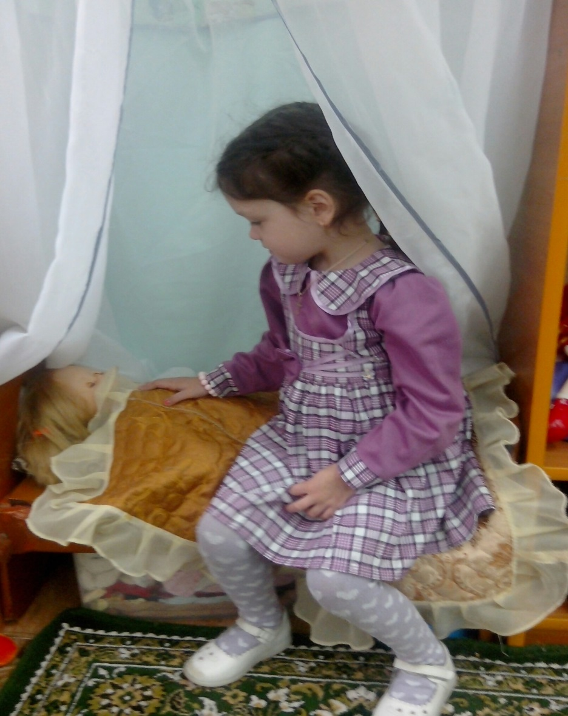
Колыбельные песни - наряду с другими жанрами заключают в себе могучую силу, позволяющую развивать речь детей дошкольного возраста

Slide 17
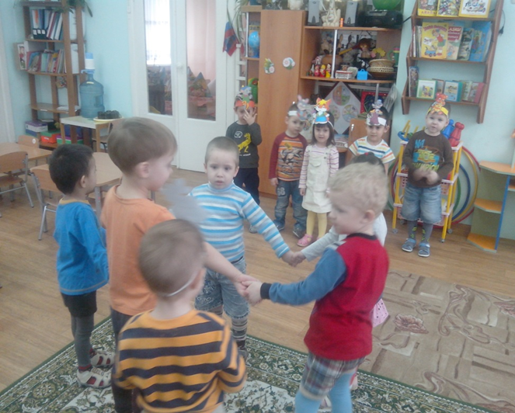
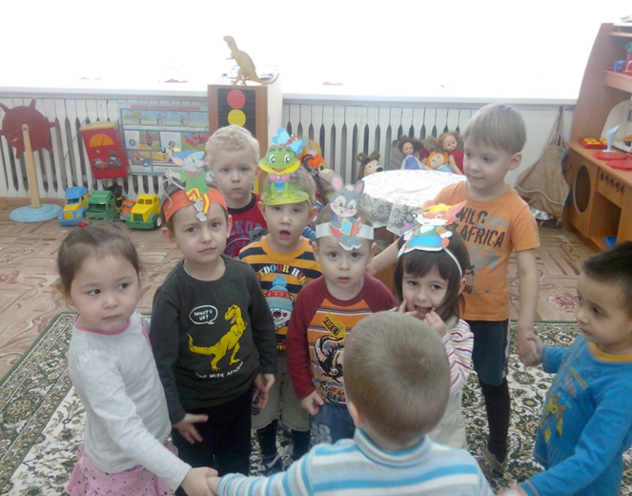
Инсценировки сказки
«Теремок»

Slide 18
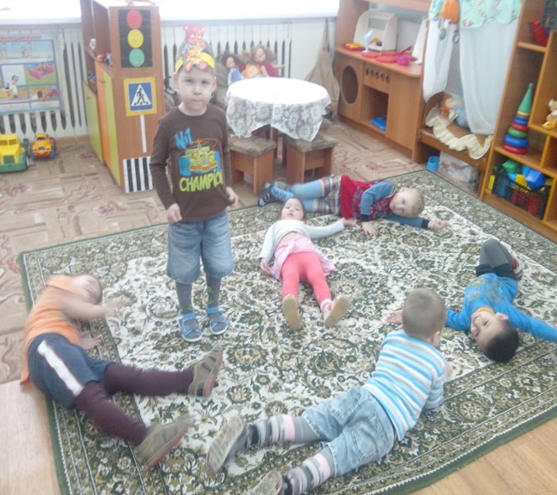
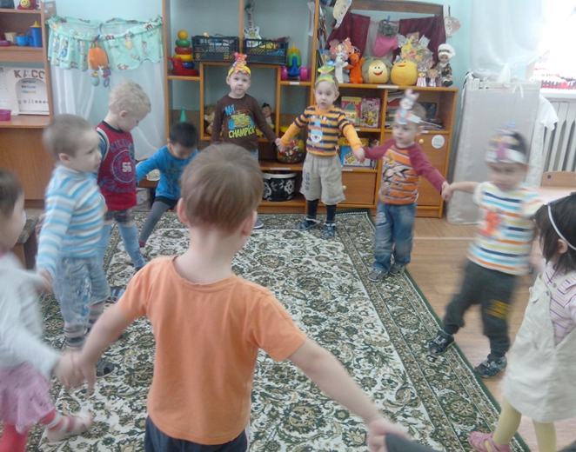

Slide 19
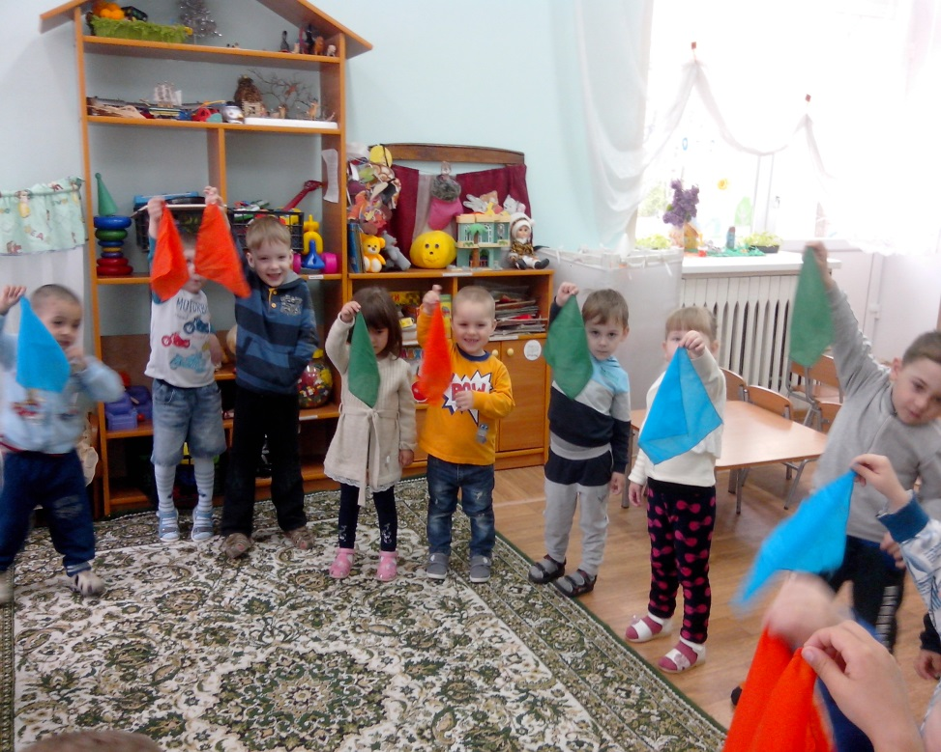
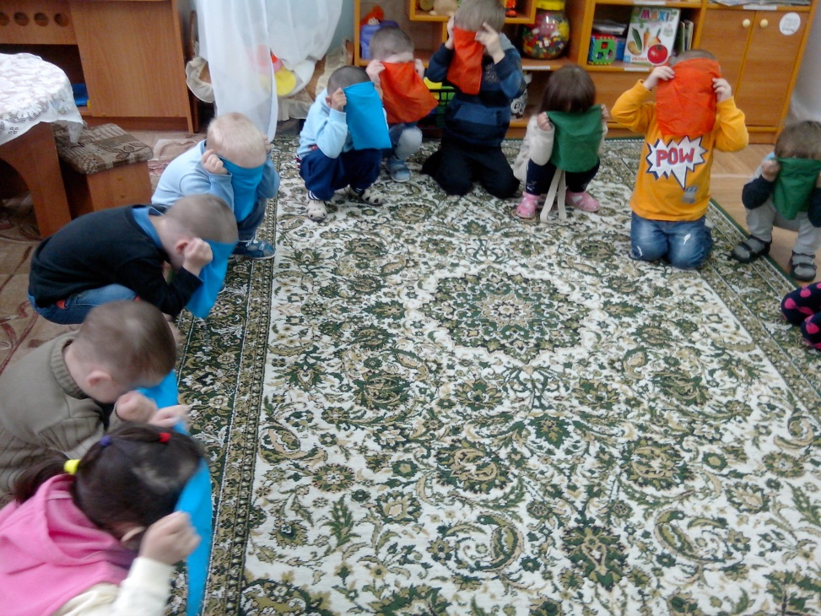
Танец с платочками

Slide 20
Спасибо за внимание!!!
Спасибо за внимание!!!

